Slide 1
Léčiva na biologických membránách pohledem výpočetní chemie
doc. RNDr. Karel Berka, Ph.D.
Katedra fyzikální chemie
Regionální centrum pokročilých technologií a materiálů
Přírodovědecká fakulta
Univerzita Palackého v Olomouci

Slide 2
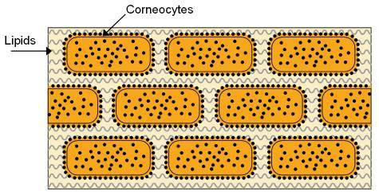
Biologické membrány
Buněčné membrány
Dvojvrstvy
Lipidy (fosfolipidy)
Proteiny
(Sacharidy)
Kůže
Stratum Corneum
Korneocyty
keratin
Lipidová obálka (vícevrstva)
Ceramidy
Cholesterol
Volné mastné kyseliny
Data převzata z Van Meer, G.; Voelker, D. R.; Feigenson, G. W.; Manuscript, A. Membrane Lipids: Where They Are and How They Behave. Nat. Rev. Mol. Cell Biol. 2008, 9, 112–124..

Slide 3
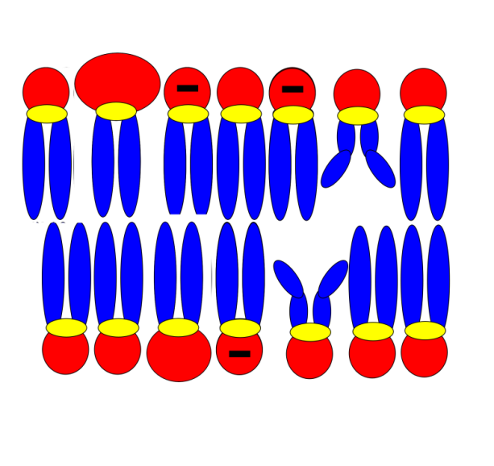
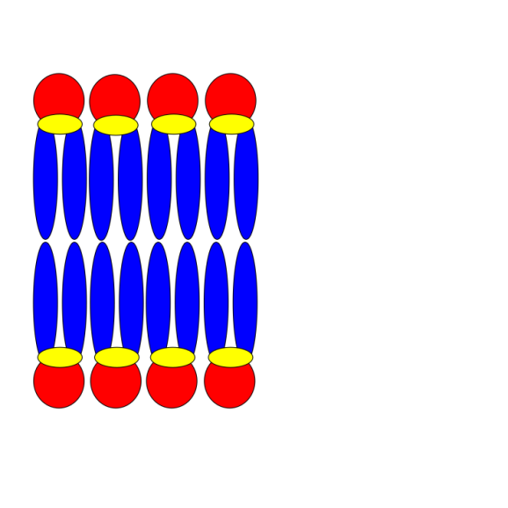
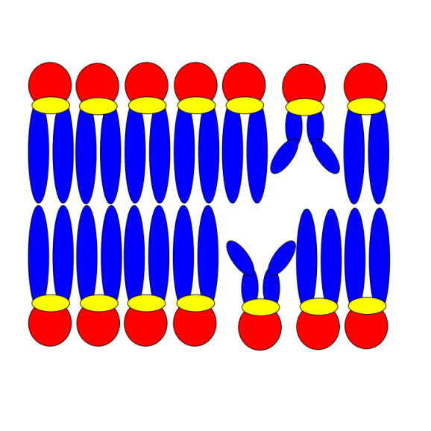
Lipidy
Amfifilní molekuly
Polární hlava
velikost, náboj
Nepolární řetězce
délka, nasycenost
Alberts, B. et al Molecular Biology of THE CELL; 5th ed.; New York: Garland Science, 2008.
Cooper, G. M. The Cell: A Molecular Approach, 2nd ed.; Sunderland (MA): Sinauer Associates, 2000.

Slide 4
Nízkomolekulární látky na membránách
Průchod
Pasivní transport - penetrace
Pasivní transport za pomoci proteinů
Aktivní transport
Afinita
Účinek
Metabolismus
Toxicita
Hraniční bariéra
Nepropustná pro ionty a polární látky
Většina léčiv prochází pasivní penetrací
Upraveno dle Cooper, G. M. In The Cell, A Molecular Approach; Sinauer Associates, 2000.

Slide 5
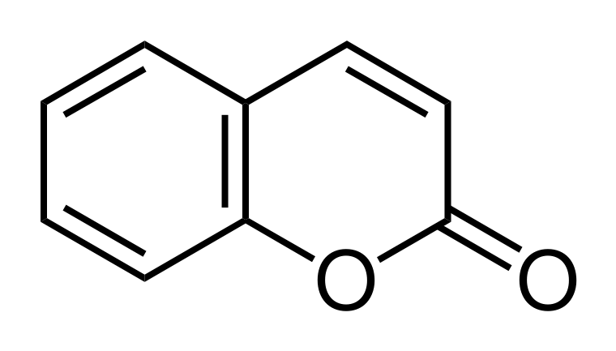
Průchod kumarinu přes DOPC
https://youtu.be/mLahzUu4El4
Paloncyova M, Berka* K, Otyepka* M: Convergence of Free Energy Profile of Coumarin in Lipid Bilayer. J. Chem. Theory Comput., 8(4), 1200-1211, 2012
Markéta Paloncýová

Slide 6
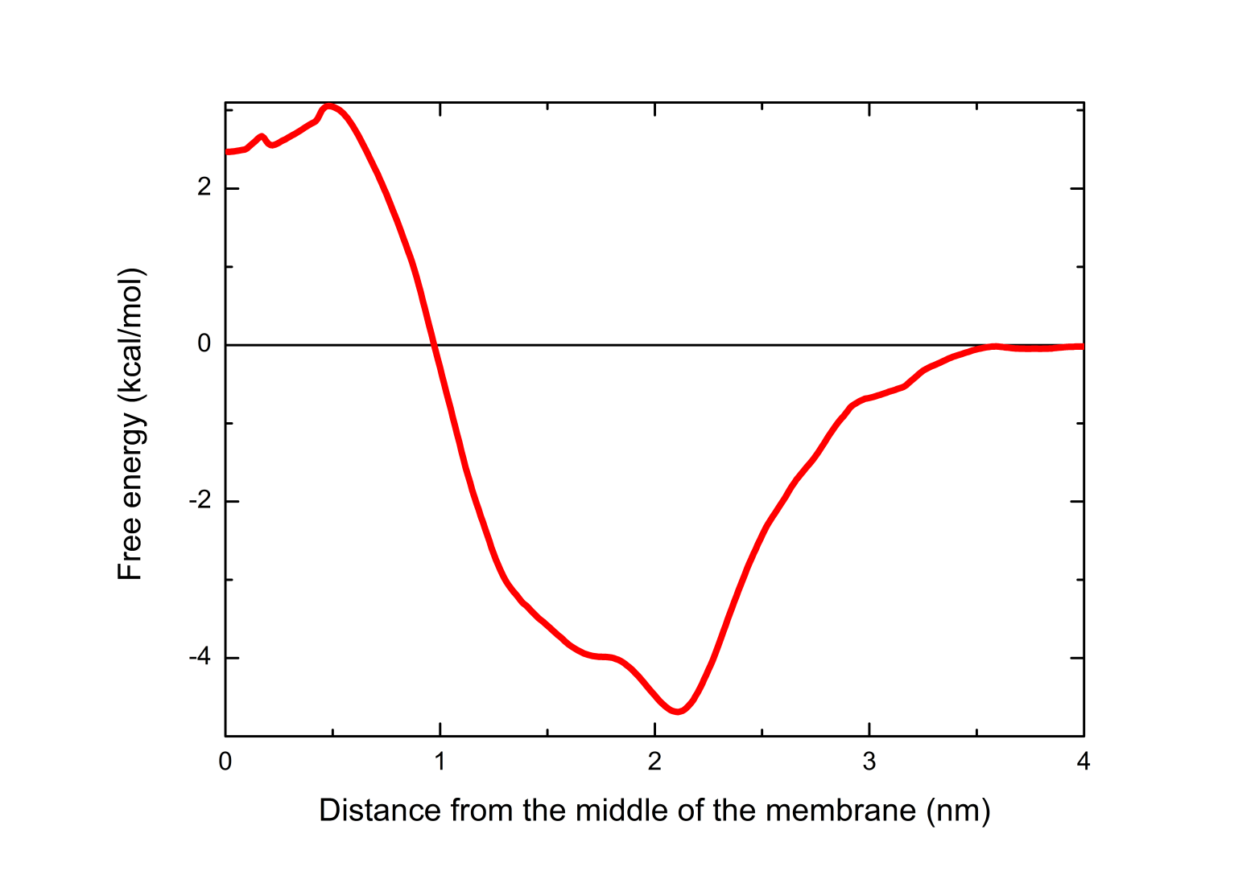
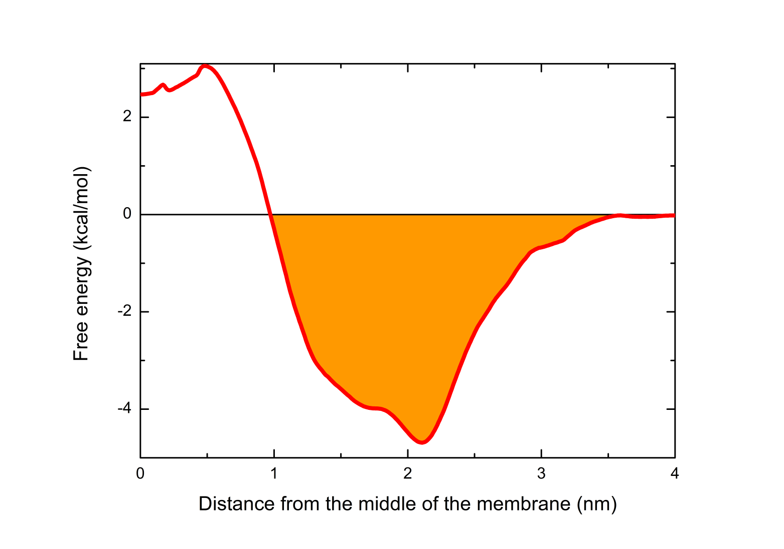
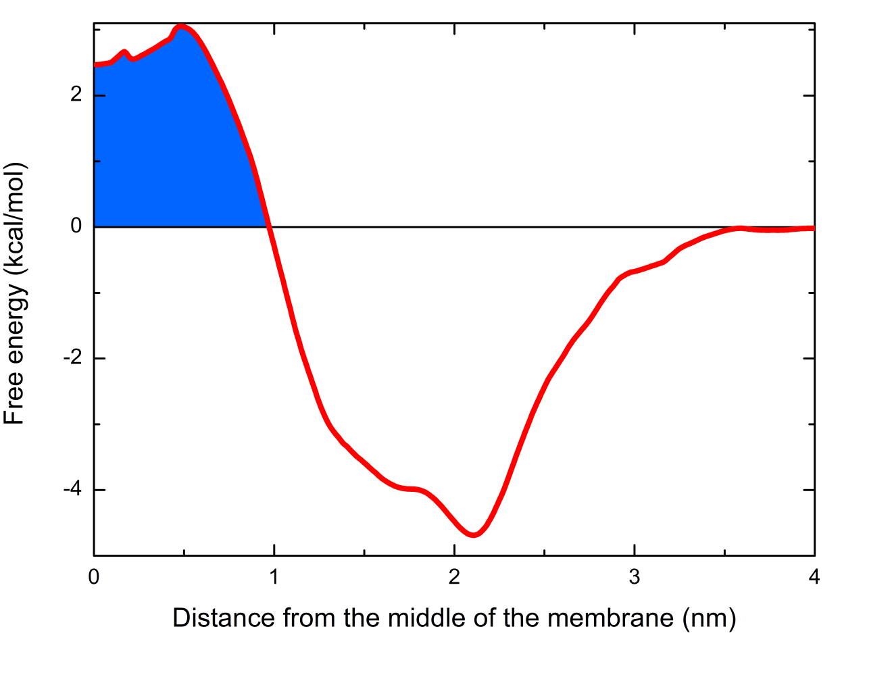
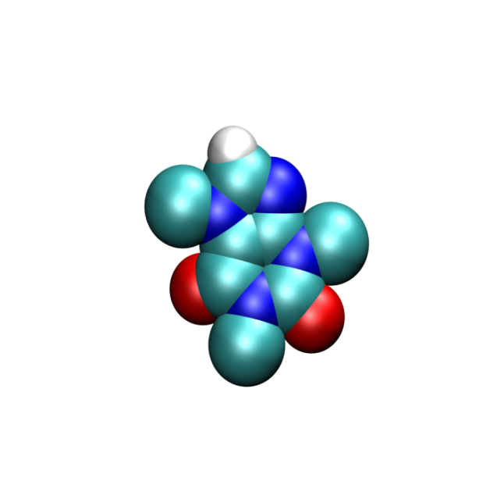
Penetrace a Afinita
Permeabilita – P = 1/R
Volná energie – ΔG(z)
Difuze – D(z)
Afinita - K
Volná energie – ΔG(z)
$$K=2\int_{0}^{z}{e^{−\frac{∆G(z`)}{RT}}dz`}$$
$$P=\frac{1}{R}$$
$$R=\int_{outside}^{z}{R\left(z`\right)dz`=}\int_{outside}^{z}{\frac{e^{+\frac{∆G(z`)}{RT}}}{D(z`)}dz`}$$
$$R=\int_{outside}^{z}{R\left(z`\right)dz`=}\int_{outside}^{z}{\frac{e^{+\frac{∆G(z`)}{RT}}}{D(z`)}dz`}$$
Free energy (kcal/mol)
Free energy (kcal/mol)
$$K=2\int_{0}^{z}{e^{−\frac{∆G(z`)}{RT}}dz`}$$
Marrink, S. J.; Berendsen, H. J. C. J. Phys. Chem. 1996, 100, 16729

Slide 7
Výpočet profilu volné energie (FEP)
Molekulová dynamika
Volná dynamika
Pokročilé metody vzorkování
Z-constraint
Umbrella simulace
Metadynamika…
Modelová membrána
DOPC, Ceramidy,…
Silové pole
UA Berger lipid ff
CHARMM
další…
COSMOmic
Metoda implicitního solventu COSMO-RS + struktura membrány
RI-DFT B-P/TZVPD

Slide 8
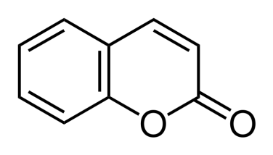
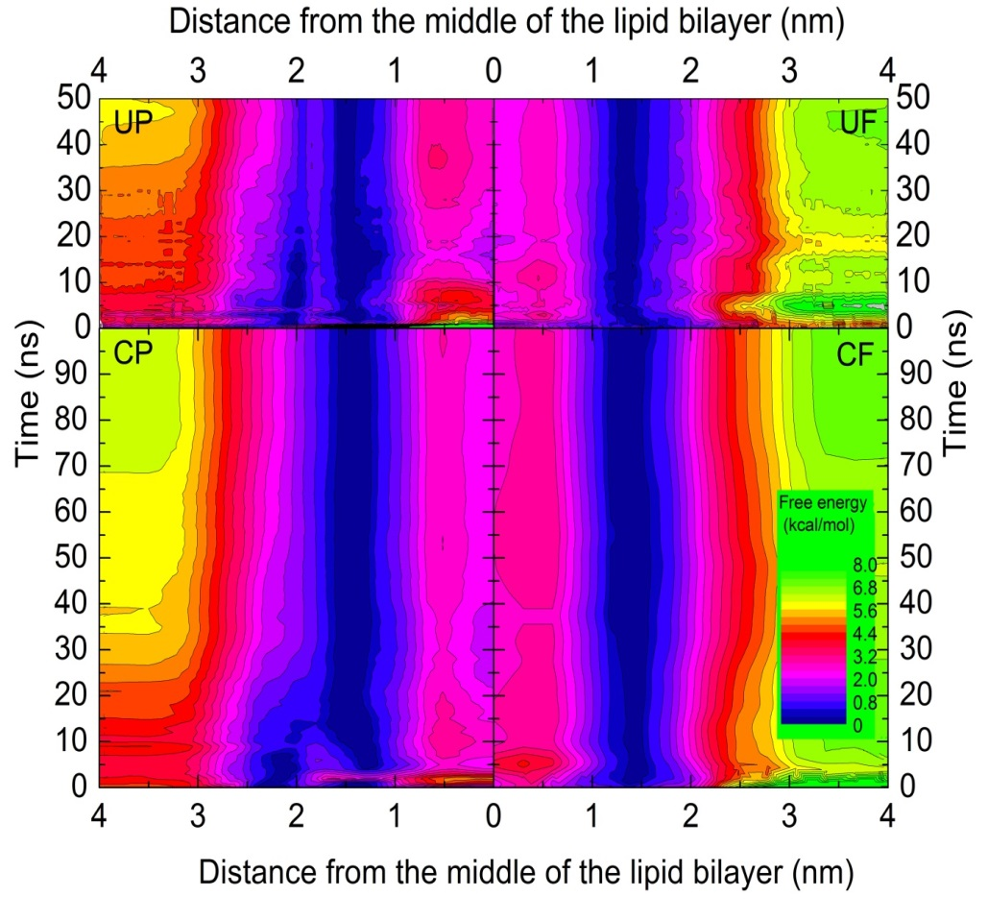
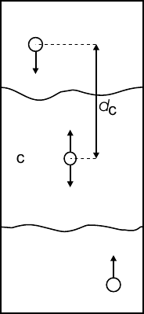
MD konvergence FEP
Kumarin na DOPC
Umbrellla sampling
z-constraint
$$∆G\left(z\right)=−RTlnP\left(z\right)+U(z)$$
$$∆G\left(z\right)=−\int_{outside}^{z}{{〈F(z´)〉}_{t}dz´}$$
Konvergence závisí na startovní struktuře
Z-constraint method konverguje rychleji (ale pořád ve desítkách ns! X počet oken )
Paloncyova M, Berka* K, Otyepka* M: Convergence of Free Energy Profile of Coumarin in Lipid Bilayer. J. Chem. Theory Comput., 8(4), 1200-1211, 2012

Slide 9
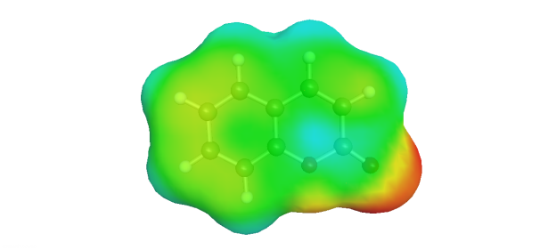
COSMOmic
COSMO – Conductor-like Screening Model
„Indukovaný“ náboj na povrchu molekuly
sigma profile
Chemický potenciál
Podle komplementarity sigma profilů
Struktura membrány – vrstvy = individuální kapalné fáze
DFT BP/TZVPD
Klamt A Wiley Interdiscip Rev Comput Mol Sci (2011) 1: 699–709.
Klamt A, Huniar U, Spycher S, Keldenich J. J Phys Chem B (2008) 112: 12148–12157.
Notes:
Obrázek? Main position – ať se podívají na Klamtovu grafiku

Slide 10
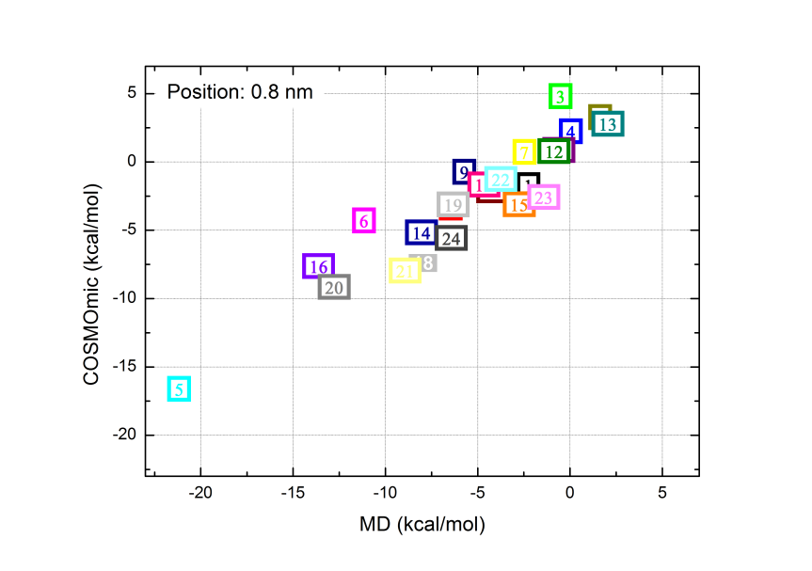
COSMOmic vs MD - FEP
Korelace
COSMOmic vz Berger FF MD
Hydrophobní jádro - ok
Oblast hlav – horší korelace
Paloncyova M, DeVane RH, Murch B, Berka K, Otyepka M: J. Phys. Chem. B 2014, 118 (4), 1030–1039
Notes:
Obnovit obrázek!!

Slide 11
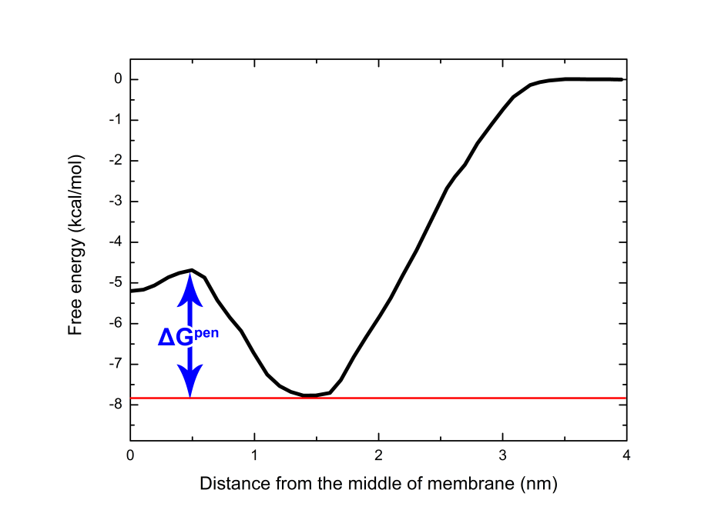
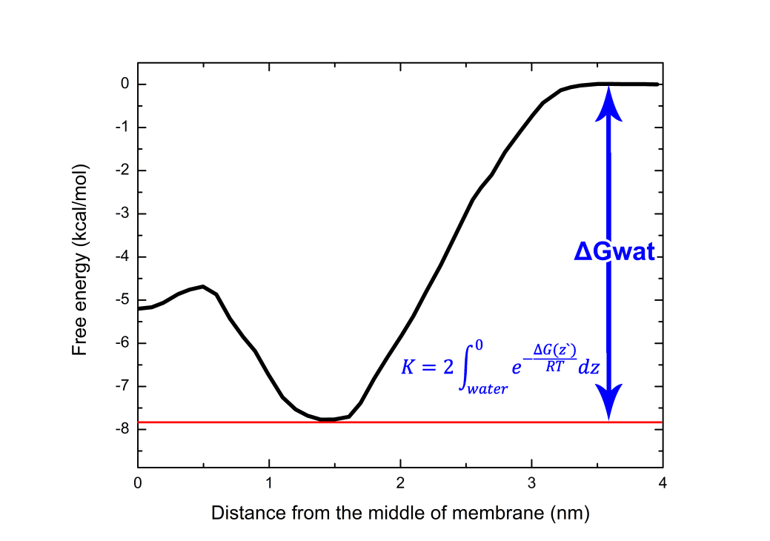
COSMOmic vs MD - bariéry
Penetrační bariéra
Slabá korelace
Bariéra mezi vodou a lipidy
Lepší korelace, podobnost k logK_{ow}
Paloncyova M, DeVane RH, Murch B, Berka K, Otyepka M: J. Phys. Chem. B 2014, 118 (4), 1030

Slide 12
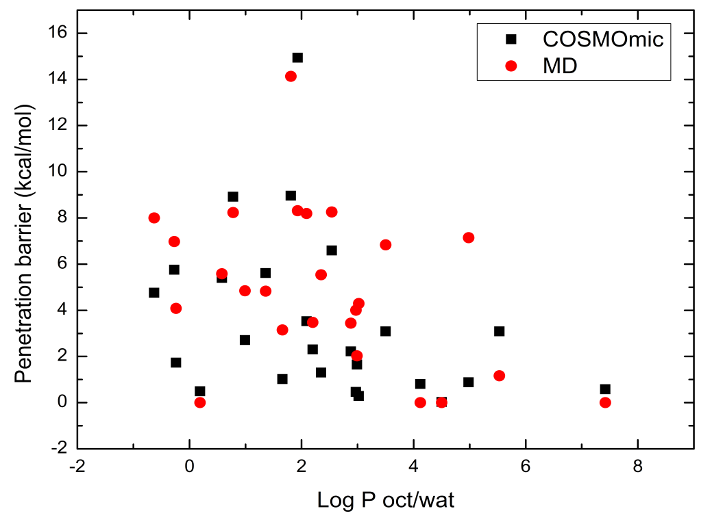
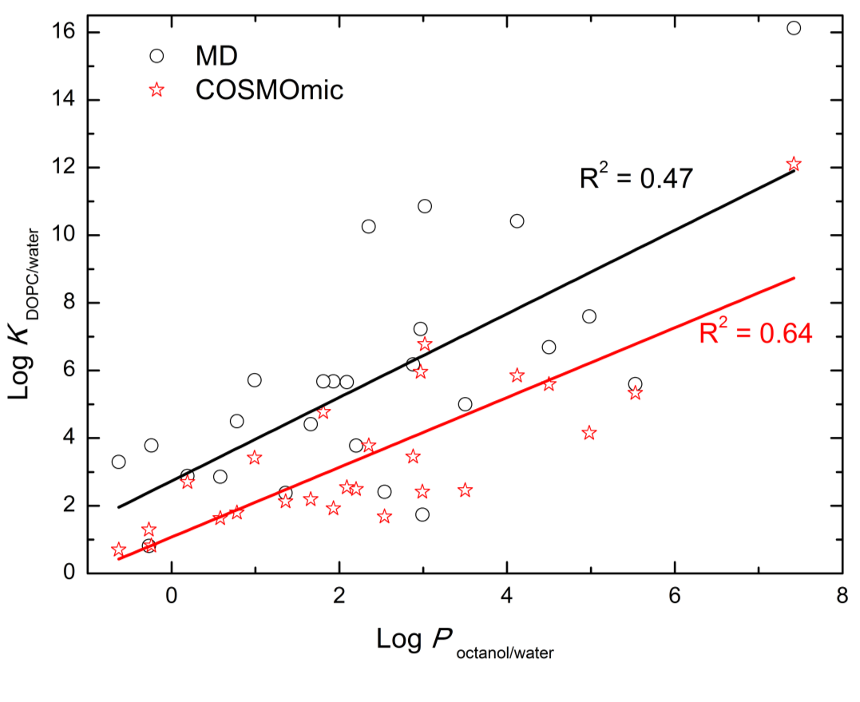
Srovnání s logP_{ow}
Rozdělovací koef. oktanol/voda
Koreluje s rozdělovacím koeficientem logK_{mem} a s hodnotou ΔG^{water/lipid}
Nekoreluje s penetrační bariérou
MD Berger FF
Příliš hydrofobní/lipofilní
Problém silového pole (vdW parametry lipidových řetězců)
Vaes, W. H.; Ramos, E. U.; Hamwijk, C.; van Holsteijn, I.; Blaauboer, B. J.; Seinen, W.; Verhaar, H. J.; Hermens, J. L. Chem. Res. Toxicol. 1997, 10, 1067–72.

Slide 13
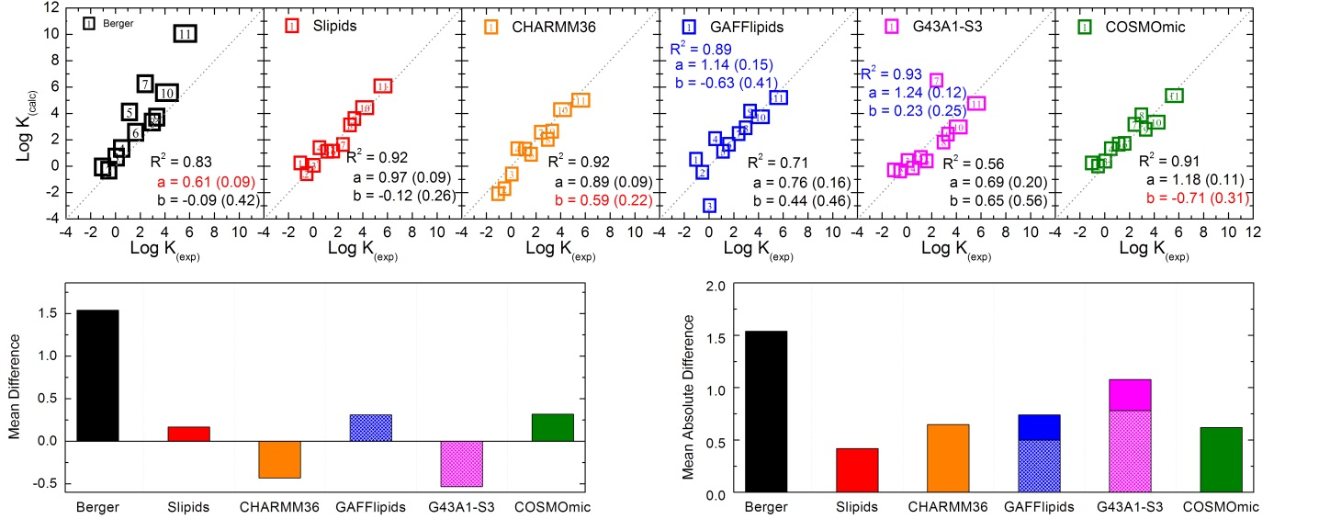
Silové pole pro lipidy
Porovnání popisu interakcí DMPC s xenobiotiky jednotlivými silovými poli
Δ log K < 1
Paloncýová, M.; Fabre, G.; Devane, R. H.; Trouillas, P.; Berka, K.; Otyepka, M. Benchmarking of Force Fields for Molecule − Membrane Interactions. J. Chem. Theory Comput. 2014, 10, 4143
Markéta Paloncýová

Slide 14
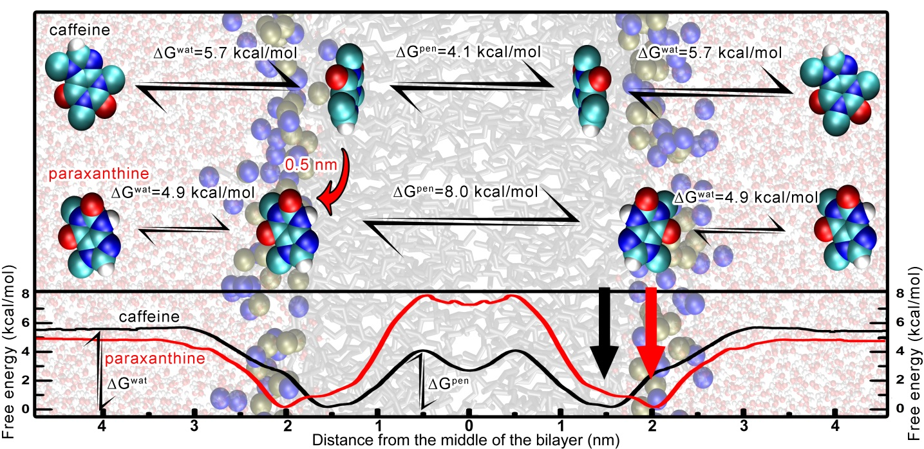
Metabolismus léčiv - Cytochromy P450
CYP - metabolizují léčiva i hormony
Léčiva
Hlouběji v membráně
Větší afinita k lipidům
Metabolity
Snadněji se z membrány uvolní, hůře jí projdou
Léčiva – vstupní tunel
Metabolity – výstupní tunel
Paloncýová M, Berka K, Otyepka M: J. Phys. Chem. B 2013, 117, 2403–10.
Berka K, Paloncyova M, Anzenbacher P, Otyepka* M: J. Phys. Chem. B, 2013, 117(39), 11556-11564. Berka K, Hendrychová T, Anzenbacher P, Otyepka M: J. Phys. Chem. A 2011, 115, 11248–11255.
Notes:
U tohoto i příštího slidu bys mohl zvýraznit v publikacích spíše sebe

Slide 15
Pozice látek na membráně
Převážně pod hlavami (aka oktanol)
Polárnější – nad hlavami (aka iontové kapaliny)
Nepolární – střed membrány (aka alkany)
Paloncyova M, DeVane RH, Murch B, Berka* K, Otyepka* M: J. Phys. Chem. B 2014, 118 (4), 1030
Markéta Paloncýová
Notes:
Vyšší obrázek s distribution

Slide 16
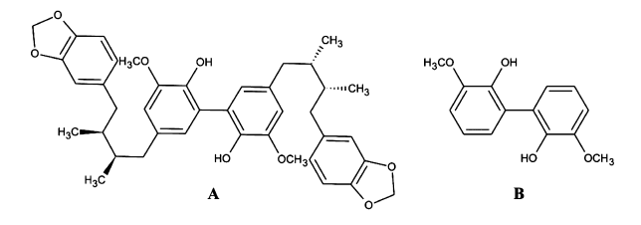
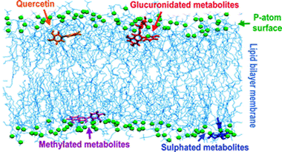
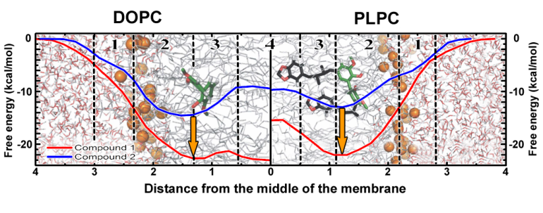
Využití afinity - Antioxidanty
Ochrana před oxidativním stresem
např. Argenteane
Quercetin
Synergický efekt s vitamíny C a E – tvorba komplexů a pokrytí širšího pásma
Afinita => Vyšší koncentrace blízko dvojných vazeb -> lepší antioxidační účinek
Markéta Paloncýová
Pavlína Podloucká
Gabin Fabre
Košinová P; Berka K; Wykes M; Otyepka M; Trouillas P: J. Phys. Chem. B 2012, 116, 1309
Podloucká P; Berka K; Fabre G; Paloncýová M; Duroux J-L, Otyepka M; Trouillas P: J. Phys. Chem. B 2013, 117, 5043
Fabre G, Hänchen A, Calliste C, Berka K, Banala S, Otyepka M, Süssmuth RD, Trouillas P: Bioorg. Med. Chem. 2015, 23(15), 4866
Fabre G, Bayach I, Berka K, Paloncýová M, Starok M, Rossi C, Duroux JL, Otyepka M, Trouillas P: Chem. Comm. 2015, 51, 7713

Slide 17
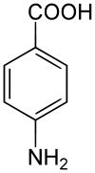
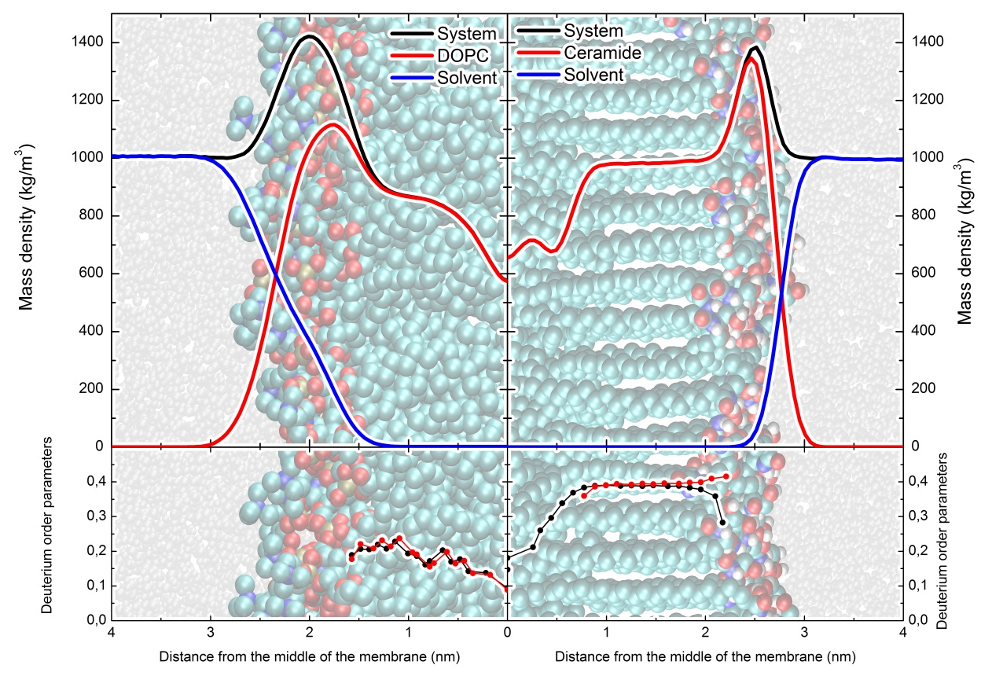
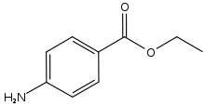
Fluidní a gelové membrány
Deriváty kys. p-aminobenzoové
DOPC - buňka
Ceramid NS - kůže
PABA
Et-PABA - benzocaine
Bu-PABA - butylcaine
Paloncýová, M.; DeVane, R. H.; Murch, B. P.; Berka* K.; Otyepka* M. Rationalization of Reduced Penetration of Drugs through Ceramide Gel Phase Membrane. Langmuir 2014, 30, 13942–13948.
Markéta Paloncýová
Notes:
Difúzní koeficienty
Naskalovane obrazky DOPC?

Slide 18
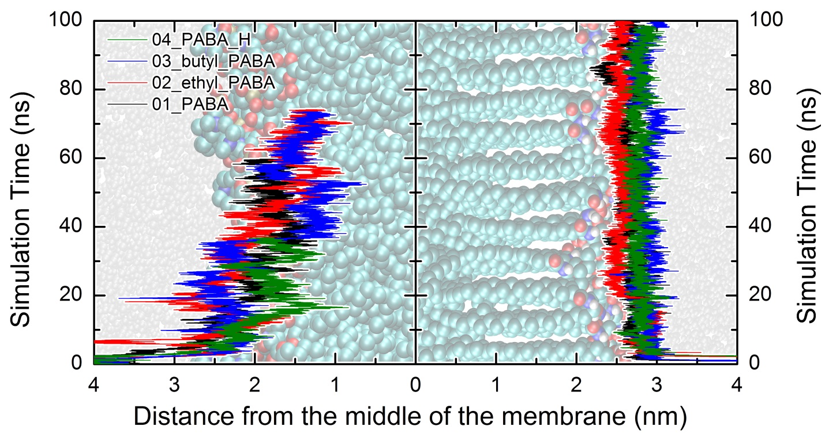
Volné simulace u gelové fáze
Berger ff
DOPC
Ceramid NS
Paloncýová, M.; DeVane, R. H.; Murch, B. P.; Berka, K.; Otyepka, M. Rationalization of Reduced Penetration of Drugs through Ceramide Gel Phase Membrane. Langmuir 2014, 30, 13942–13948.
Markéta Paloncýová

Slide 19
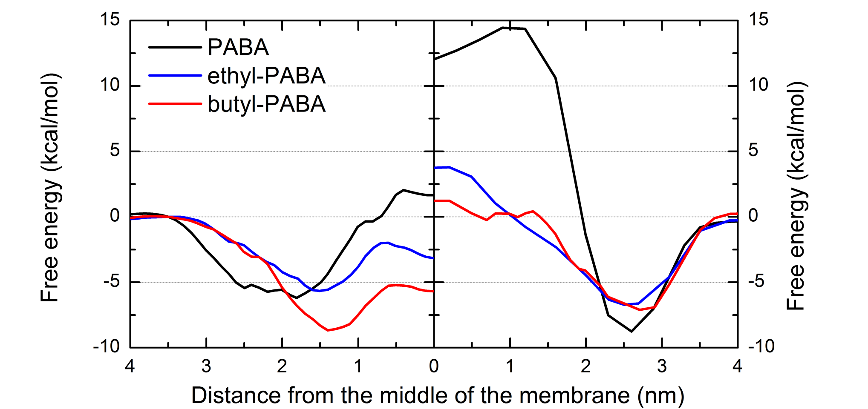
Profil volné energie u gelové fáze
Berger ff
Vyšší bariéra pro vstup
DOPC
Ceramide
Paloncýová, M.; DeVane, R. H.; Murch, B. P.; Berka, K.; Otyepka, M. Rationalization of Reduced Penetration of Drugs through Ceramide Gel Phase Membrane. Langmuir 2014, 30, 13942–13948.
Markéta Paloncýová

Slide 20
Příklad: Permeabilita u membrán kůže
Membrány
s dlouhé ceramidy zvláštní penetrační profil
Permeabilita přes SC
Obsah vody v ceramidech odpovídá toku theofylinu
Různá délka => vliv na konformace v hlavách ceramidů
Čisté ceramidy
Dostačující model pro SC
reprezentují odseparovanou lépe propustnou fázi lépe než směs
Model pro další studie
Paloncýová, M.; Vávrová, K.; Sovová, Ž.; DeVane, R. H.; Otyepka, M.; Berka, K. Structural Changes in Ceramide Bilayers Rationalize Increased Permeation through Stratum Corneum Models with Shorter Acyl Tails. J. Phys. Chem. B 2015, 119, 9811–9819.
Markéta Paloncýová

Slide 21
Závěr
Biologické membrány jsou velice rozmanité a liší se proto v interakcích s léčivy
Teoretický popis napomáhá k pochopení a kvantifikaci efektů membrán na osud léčiv
afinitu,
pozici,
penetraci,
difuzi…

Slide 22
Poděkování
Michal Otyepka
Markéta Paloncýová
Veronika Navrátilová
Václav Bazgier
Martin Šrejber
Petr Voňka
Pavel a Eva Anzenbacherovi
Michaela Kajšová
Žofie Sovová, Petr Jurečka
Pavlína Podloucká, Tereza Hendrychová
Miroslav Brumovský, Tomáš Medek
Kateřina Vávrová
Joanna Jaworska
Russell DeVane
Bruce Murch
Gabin Fabre
Patrick Trouillas
Finanční podpora
GACR P303/12/P019, P&G, MŠMT, ERDF, ESF, UP
Notes:
Joanna + Sam

Slide 23
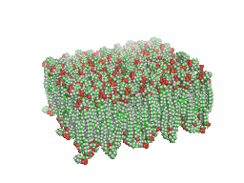
Děkuji Vám za pozornost
A máte-li dotazy, ptejte se

Slide 24
Additional STUFF

Slide 25
Rozpouštění membrán
V závislosti na prostředí lze rozpustit i gelovou membránu z ceramidů
Voda membránu stabilizuje
Heptan rozpouští
Petr Voňka

Slide 26
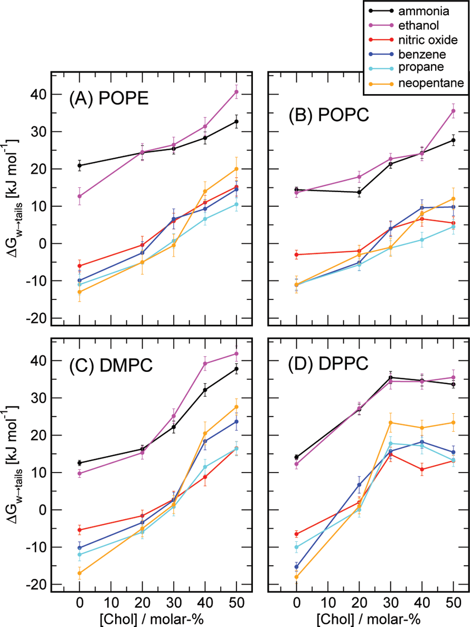
Cholesterol
ovlivňuje afinitu k membráně
ΔG_{w->tails} roste
Střed membrány neovlivňuje
Drasticky mění chování lipidových řetězců (10²-10⁷)
Citlivější:
Větší soluty
Saturované membrány
Menší hlavy
Transversální difuze nezměněná, laterální je menší
Wennberg CL, van der Spoel D, Hub JS : J. Am. Chem. Soc., 2012, 134 (11), 5351–5361
Zocher, F.; van der Spoel, D.; Pohl, P.; Hub, J. S. Biophys. J. 2013, 105, 2760–2770.

Slide 27
Vliv cholesterolu II
Přídavek cholesterolu upravuje i chování proteinů na membráně
CYP + cholesterol
Rigidnější
Zavírají se kanály do membrány (ovlivní substrátovou specifitu a efektivitu enzymu)
Navrátilová, V.; Paloncýová, M.; Kajšová, M.; Berka, K.; Otyepka, M. Effect of Cholesterol on the Structure of Membrane-Attached Cytochrome P450 3A4. J. Chem. Inf. Model. 2015, 55, 628–635.
Veronika Navrátilová, Markéta Paloncýová

Slide 28
Interface Dehydration
Drug is fully hydrated in bulk water
Drug is still in contact with water
Drug gets dehydrated
Drug brings water into head groups
Paloncýová, M.; DeVane, R. H.; Murch, B. P.; Berka, K.; Otyepka, M. Rationalization of Reduced Penetration of Drugs through Ceramide Gel Phase Membrane. Langmuir 2014, 30, 13942–8.

